Slide 1
【作成日：2023/6】
複数選択可
【民間企業シーズシート】3D都市モデルを活用した社会課題の解決／新たな価値創造
XX社
防災・防犯 / 都市計画・まちづくり / 環境・エネルギー / インフラ管理
地域活性化・観光・コンテンツ / モビリティ・ロボティクス / その他
団体概要
保有するシステム・アプリ・取組み等の概要・実績
【会社の概要】
【主な事業内容等】
ビジュアル
ビジュアル
リファレンスがあれば
URLを挿入
https://XXXXXX
課題解決のイメージ
問合せ先
都市計画・まちづくり
XXXX
モビリティ・ロボティクス
XXXX
所属：
担当者：
Tel:
Mail:
本シート右上で選択したカテゴリに沿って記入
ビジュアル

Slide 2
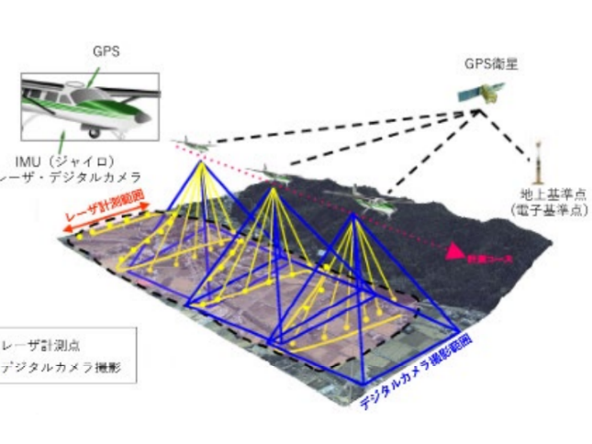
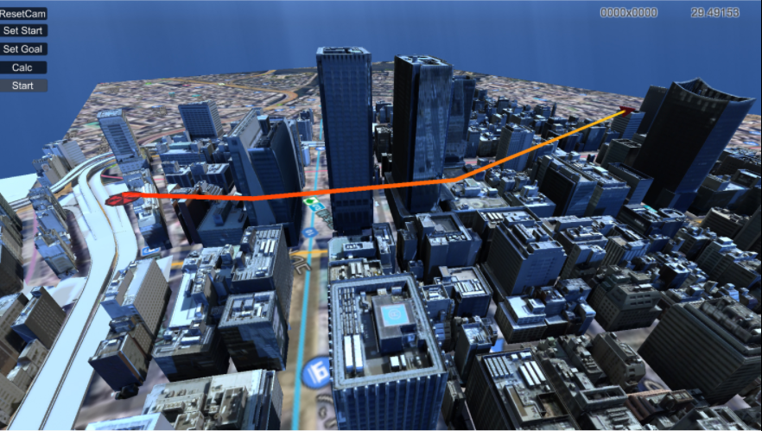
記載例
【作成日：2023/6】
【民間企業シーズシート】3D都市モデルを活用した社会課題の解決／新たな価値創造
株式会社〇〇
防災・防犯 / 都市計画・まちづくり / 環境・エネルギー / インフラ管理
地域活性化・観光・コンテンツ / モビリティ・ロボティクス / その他
団体概要
保有するシステム・アプリ・取組み等の概要・実績
【会社の概要】
測量から得られた地形・地図データ（空間情報）を、その他の業務と連携させる空間情報サービスの開発・提供を行う航測企業。
【主な事業内容等】
航空測量、空間情報事業、建設コンサルタント事業、都市計画・固定資産評価・道路管理・水道管理等の業務支援、各種システム・サービス提供
①スマートシティのベースマップとなる高精度３次元地図を構築する技術
②公共施設等の計画的な管理に必要となる計画策定支援、データベース作成業務、システム導入をトータルで支援する技術
③歩行者等のシームレスな移動を支援する歩行経路データを効率的に整備する技術
④LGWAN-ASPによる持続可能なGIS自治体クラウドサービス
https://aerwins.us/xturismo/
課題解決のイメージ
問合せ先
都市計画・まちづくり
①３次元都市データプラットフォームによる情報の可視化が交通・防災・イ
ンフラ管理において有効
・インフラ保全予算の分野横断的な優先順位付けや平準化の方策まで検討す
る統合的なインフラマネジメント計画の策定
モビリティ・ロボティクス
②都市内における歩行者のシームレスな移動を支援するためのデータ整備を
効率的に実施
・土地情報の集約により所有者不明土地の把握と利活用促進
・災害時の迅速な情報収集・住民避難等の行政判断を支援
・道路状況把握のスピードアップ
所属： ○○事業部
担当者： ○○ ○○
Tel: 03-1234-5678
Mail: ××××＠××.co.jp

